Slide 1
포지 프로그래밍 주간 브리핑
25.06.08
킬펫

Slide 2
게임 오디오 시스템 추가
게임 전반적인 배경음악(BGM) 및 효과음(SFX) 추가

Slide 3
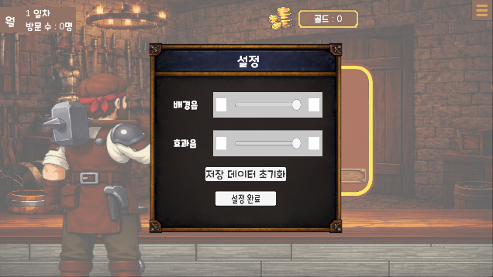
BGM / SFX 볼륨 조절 기능 추가
설정 UI를 통해 BGM 및 SFX 볼륨 제어 기능을 추가

Slide 4
마지막 NPC 퇴장 애니메이션 스킵 문제 수정 (진행 보류)
일일 NPC 방문 수가 최대치(8명)에 도달한 경우, 마지막 NPC 퇴장 시 퇴장 애니메이션이 재생되지 않고 즉시 일일 종료 이벤트가 실행되는 문제 수정 진행 보류

